Slide 1
フッ素のはたらきについて

Slide 2
フッ素のはたらき
エナメル質の修復と促進
酸により溶け出したカルシウムやリンを補うこと（再石灰化）を促進
歯の質を強化
歯の表面を酸に強い性質に変え虫歯への抵抗力を高める。
菌の働きを弱める
虫歯の細菌の働きを弱め、酸が作られるのを抑える。

Slide 3
フッ素を口の中に残すための工夫
①すすぐのは1回だけ
②就寝前に磨く

Slide 4
大人にもフッ素は大切‼︎
フッ素配合の歯磨き剤を使うと根元の虫歯の67%も抑制することが可能

Slide 5
フッ素の危険量
約250mgを摂取すると、吐き気、腹痛、下痢、痙攣などの急性フッ素中毒が起こる
致死量は、フッ化ナトリウムで約5000mg

Slide 6
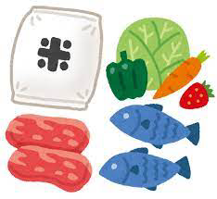
将来
私は前は医療系の大学を
希望していましたが、
今は大学で食品のことを
学びたいです。
ご静聴ありがとうございました。

